Slide 2

Siglo xx----}Todo es equilibrio
+ cambios positivos
+ énfasis en lo malo

Slide 3
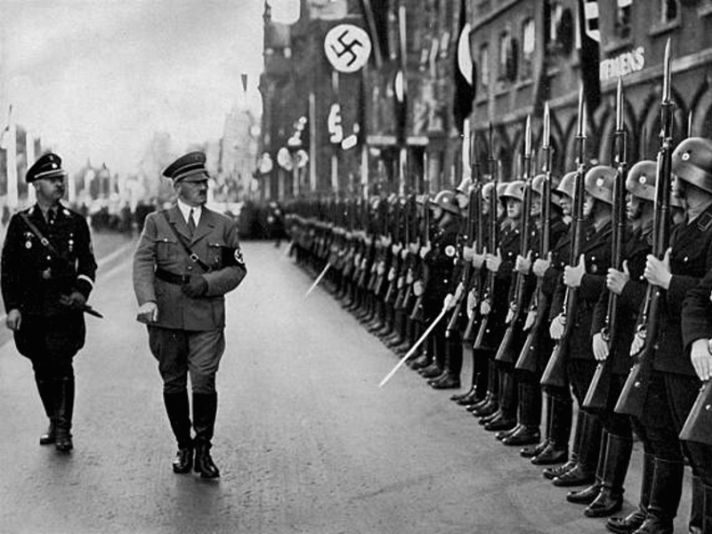

¿Que pasa si LOS NAZIS hubieran Ganado LA 2DA GUERRA MUNDIAL?

Slide 4
Historia original
6 años de guerra

Slide 5
¿Qué pasa si hubiera sido diferente?

Slide 6
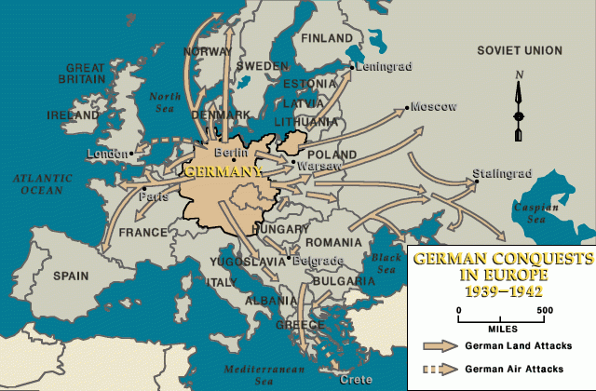

Slide 7
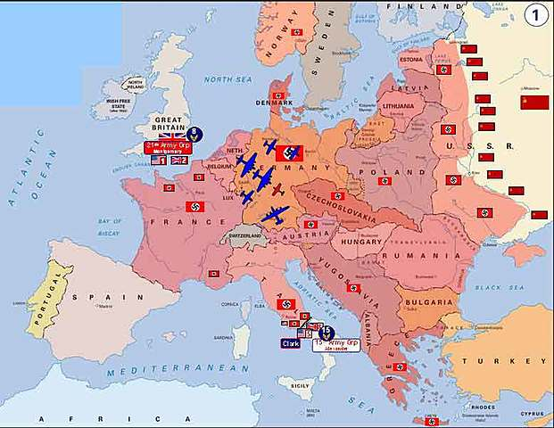

Slide 8
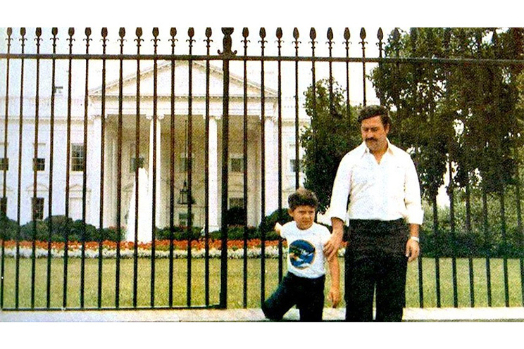

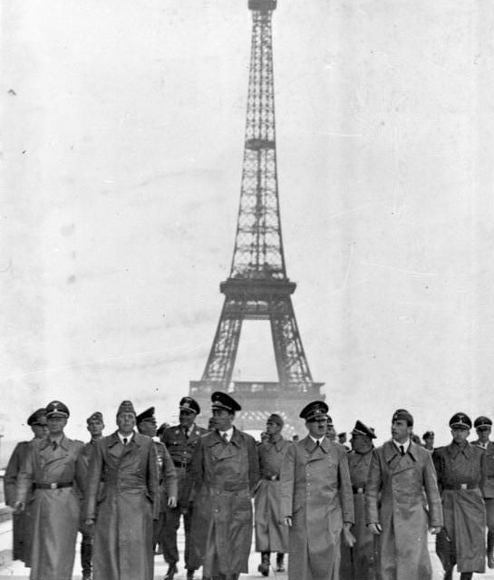
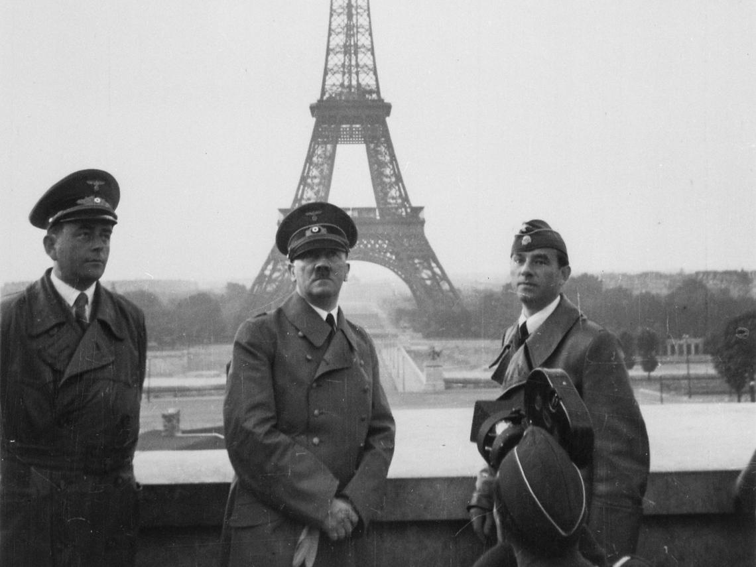

Slide 9
CoN FRANCIA TOMADA SALE 2DO ATAQUE

Slide 10

Europa dominada! Ganaste europa (y 3 tropas para poner en el continente)

Slide 11
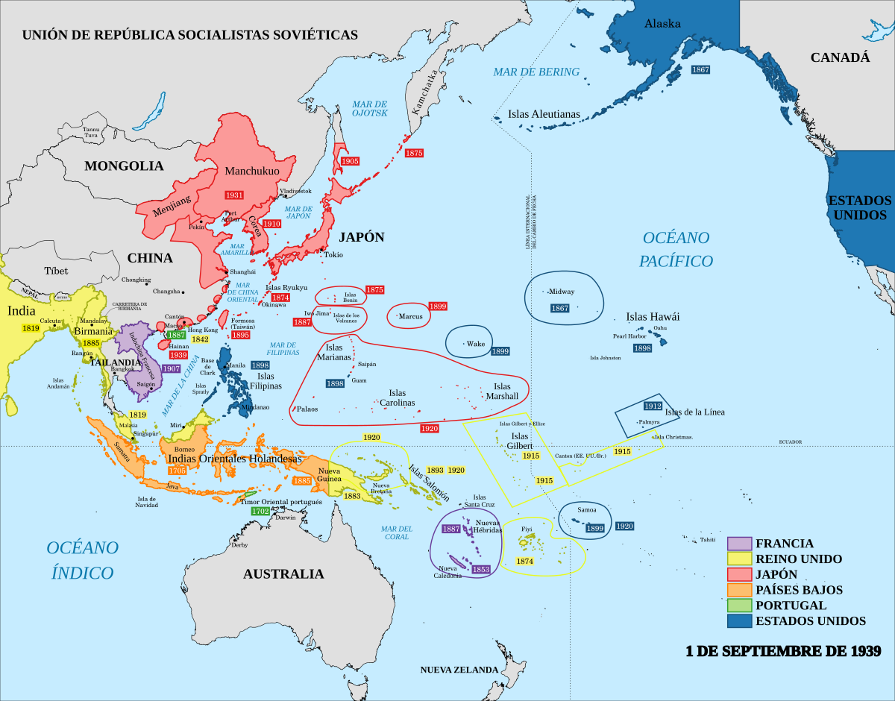
Guerra del pacifico

Slide 12
Nueva Europa nazi
EEUU
¿Guerra?
Atlántico

Slide 13
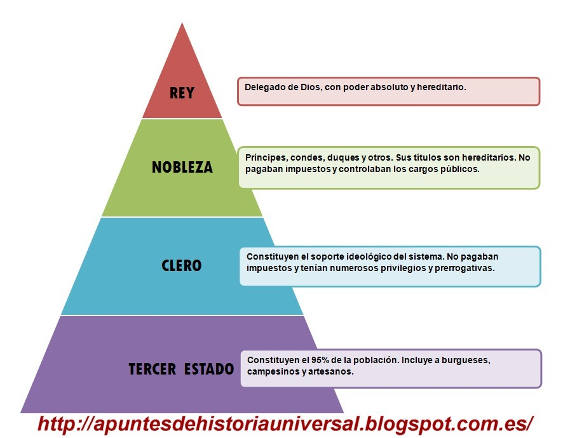
Nazis y su escala social
Esclavos

Slide 14
SUPERIORIDAD DE RAZA
Escala principal del nuevo modelo de la EUROPA NAZI

Slide 15
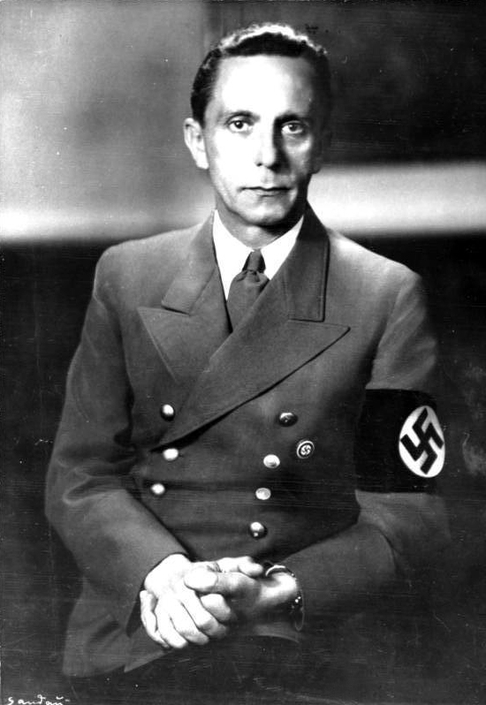

Slide 16
Grupos rebeldes
¿Plan?

Slide 17
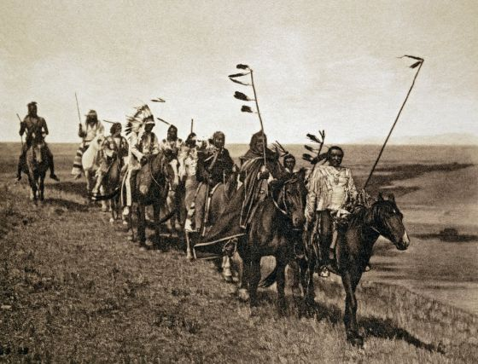
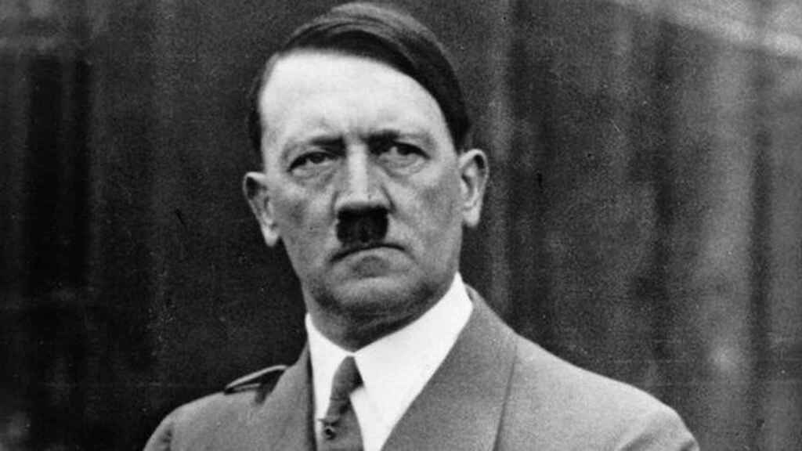

Slide 18
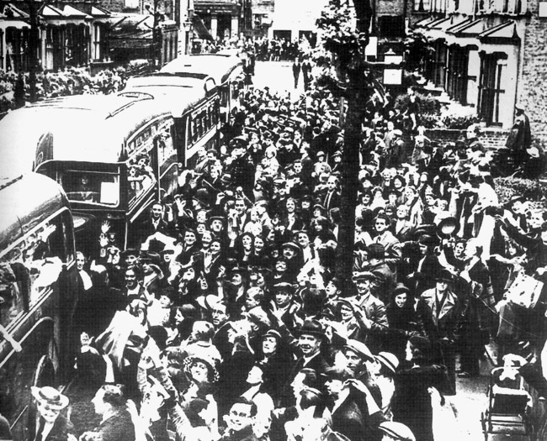
Aniquilación o exhilio

Slide 19
¿Conquista?
DIGNOS
rebelación

Slide 20

Mano de
obra
Recursos de europa

Slide 21
Esclavitud como arranque de la sociedad
Pasaje de los años
Campos de concentración +
Muchas muertes

Slide 22
¡APUESTEN!
¿Cuál es el aproximado de muertes de esclavos en la reconstrucción de la Europa Nazi?

Slide 23
6 millones de muertes

Slide 24
Sigamos…

Slide 25
Hay que seguir con el plan.
OBJETIVO: SUPERIORIDAD DE RAZA

Slide 26
RESUMEN
Japón domino Asia (excepto parte Arabe)
EEUU inhabilitada
Europa dominada
Ganada la confianza del pueblo

Slide 27

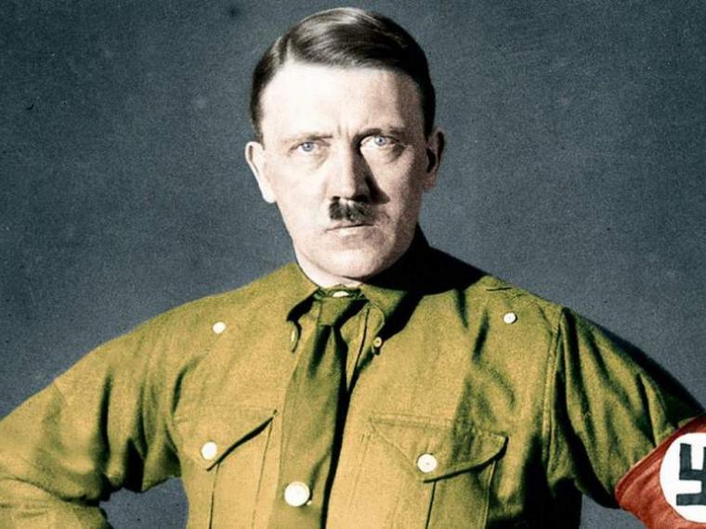
COMO SIGUE EL PLAN?

Slide 28
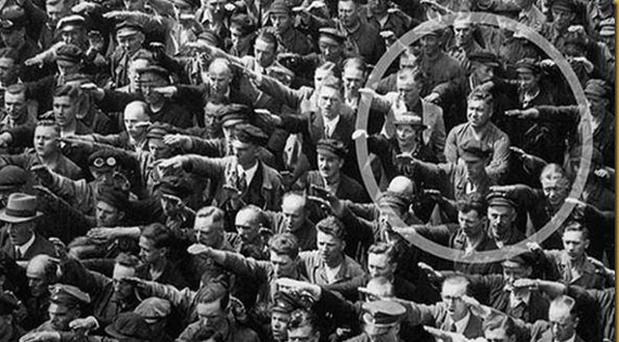
Estado como religion

Slide 29
POR EL MOMENTO PARECE NOTORIO EL FINAL…

Slide 30
¿LES CUENTO?

Slide 31
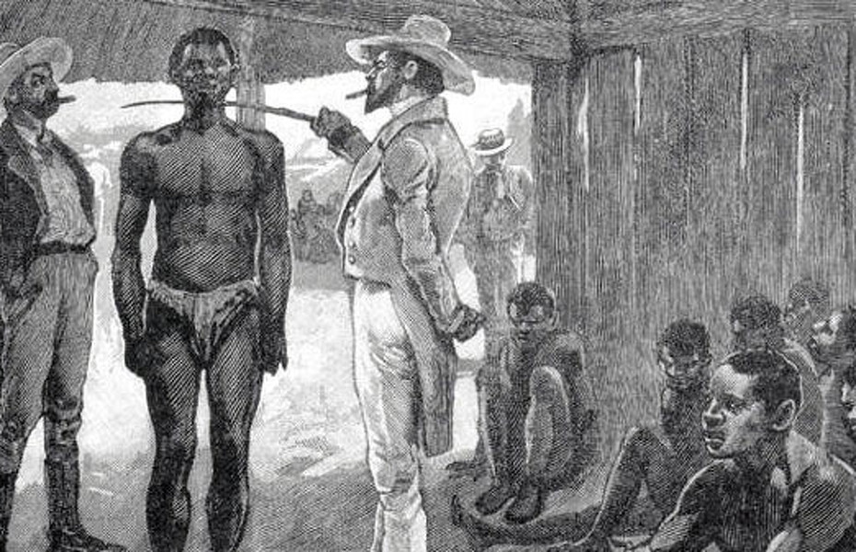
Alemania entra en crisis por falta de

Slide 32
Todos contra asia y asia contra todos

Slide 33
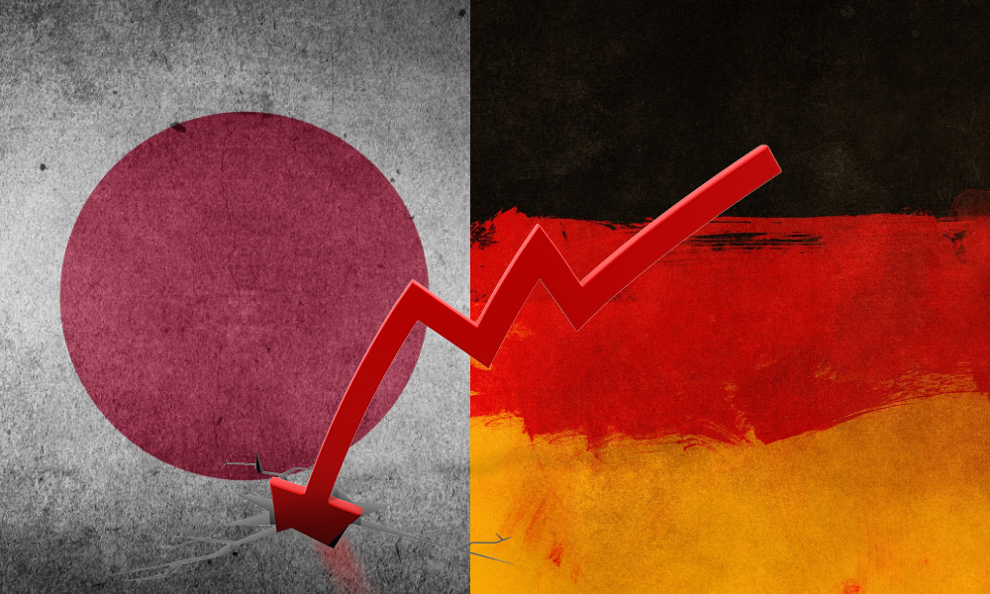
Perdiendo un amigo

Slide 34
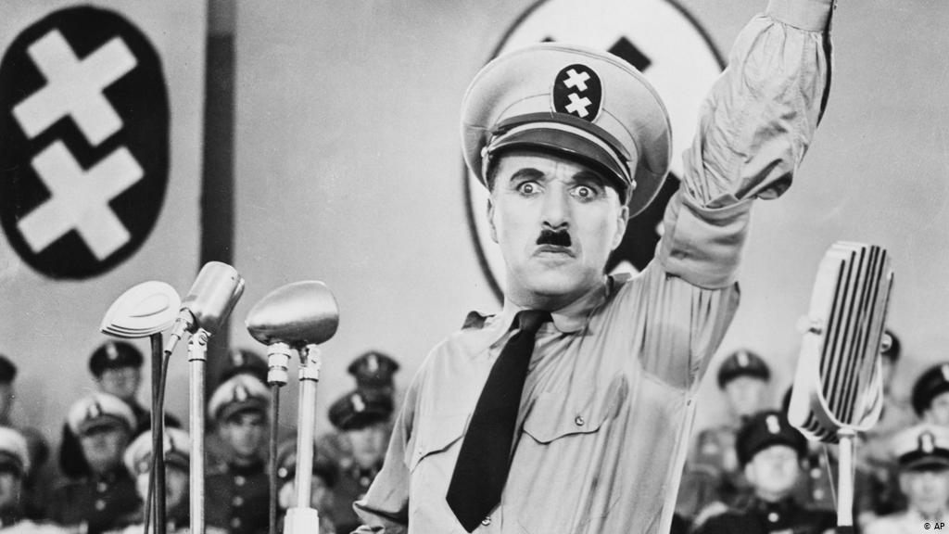
El fin antes de que sea el fin

Slide 35
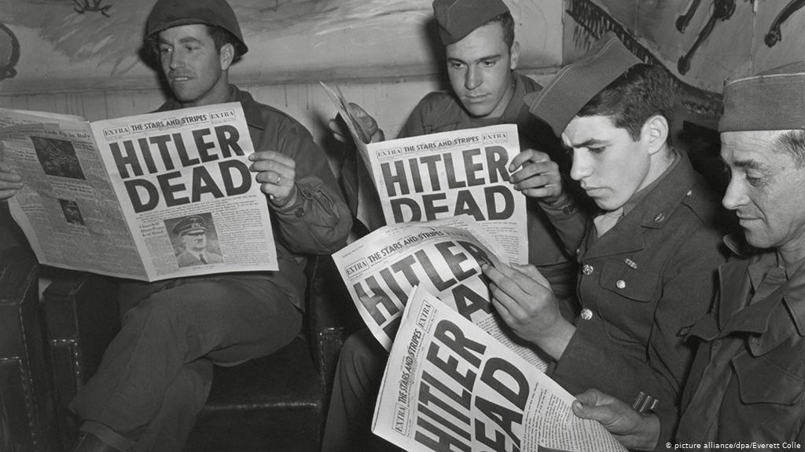

Slide 36
